Slide 1
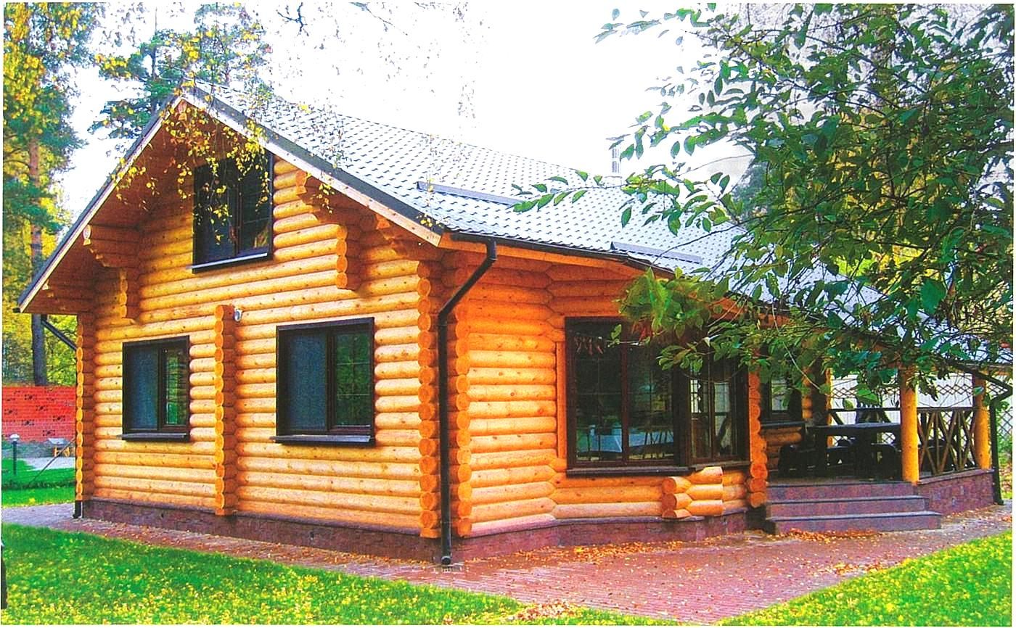
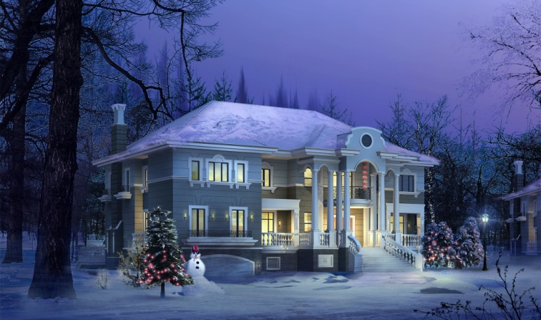
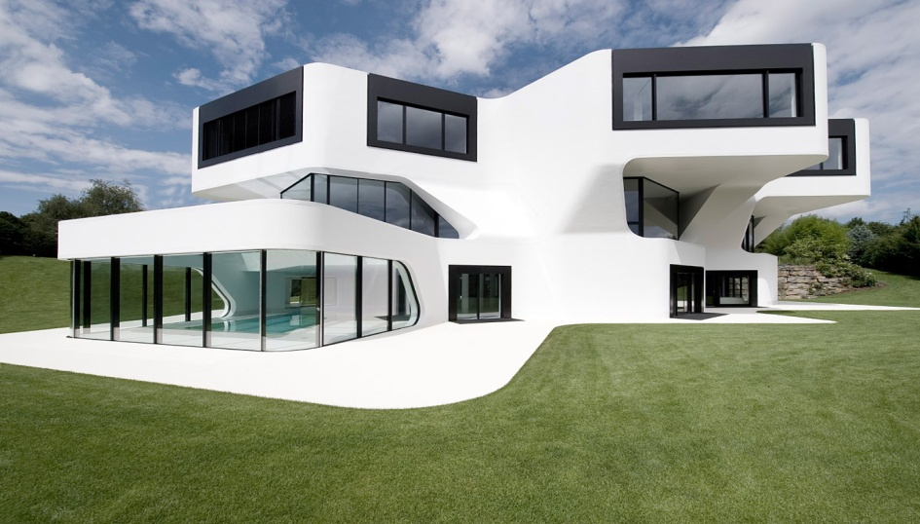
МАУ ДО «Сорокинский центр развития ребёнка–детский сад № 1»
«Дом, в котором я живу»

Slide 2
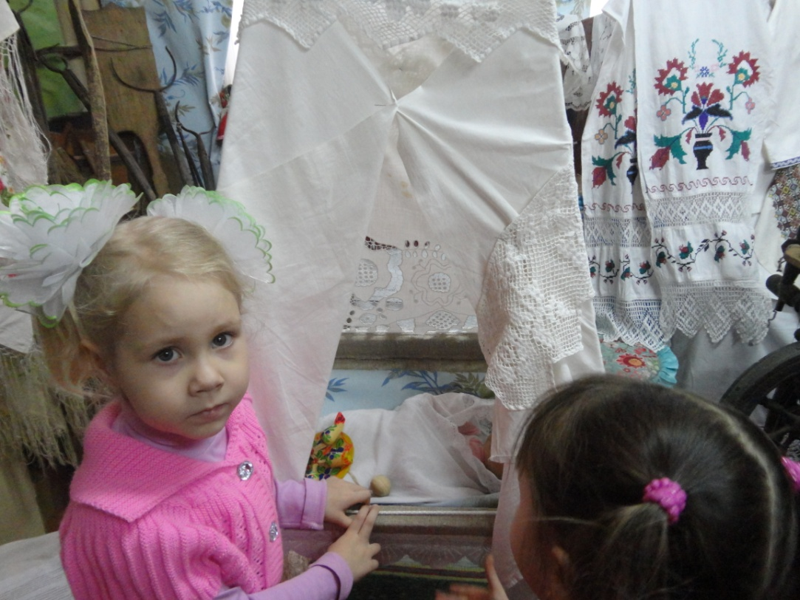
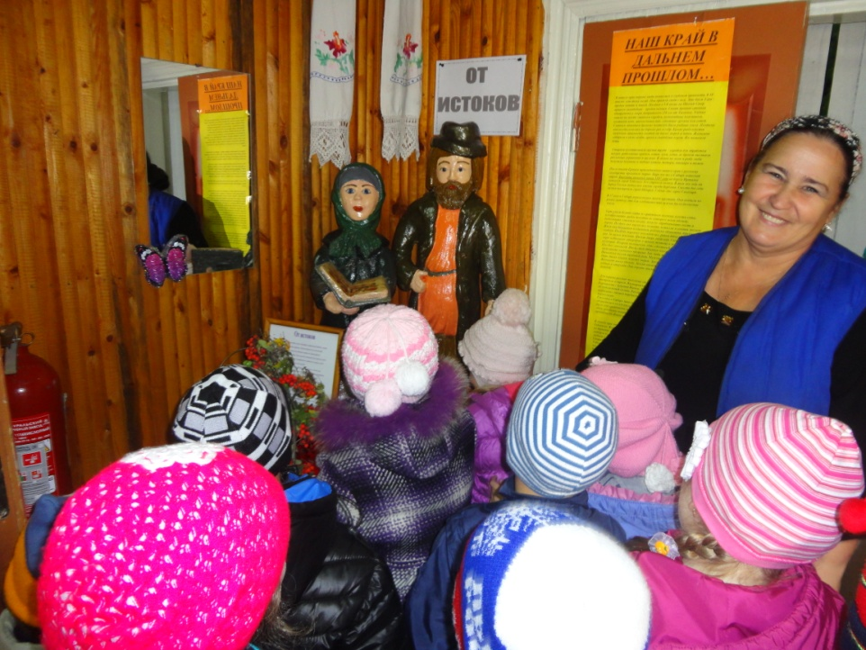
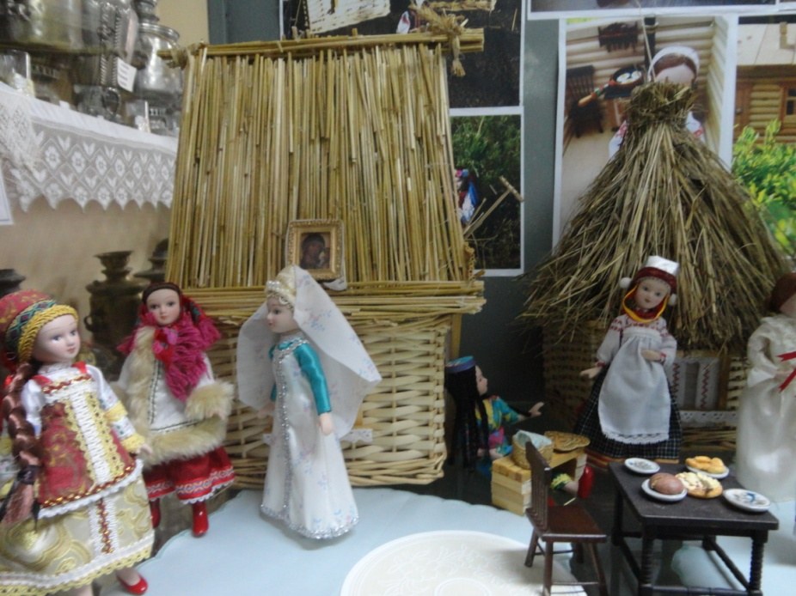
Когда мы ходили в музей нам рассказали о первых жителях нашего села и как они раньше жили. А жили они в землянке.

Slide 3
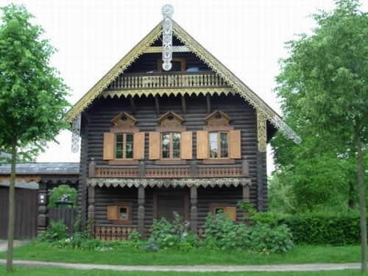
В библиотеке нам рассказали о улицах и домах нашего села. А ещё узнали наши дома называют избами

Slide 4
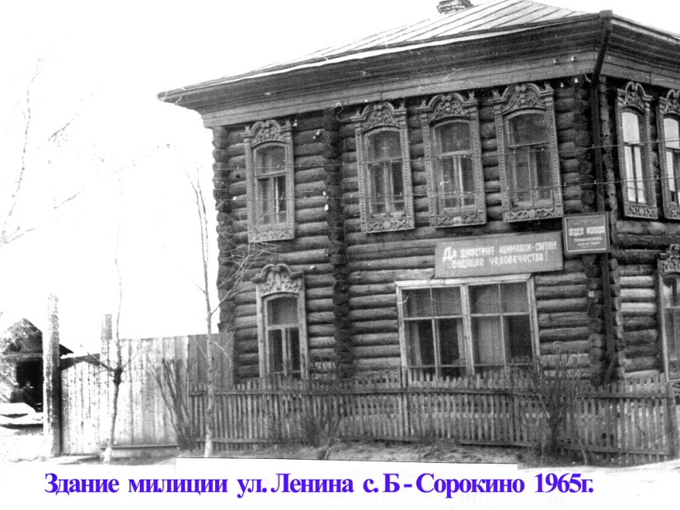
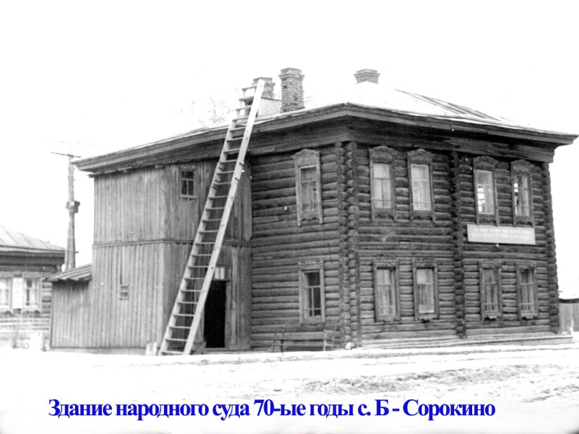
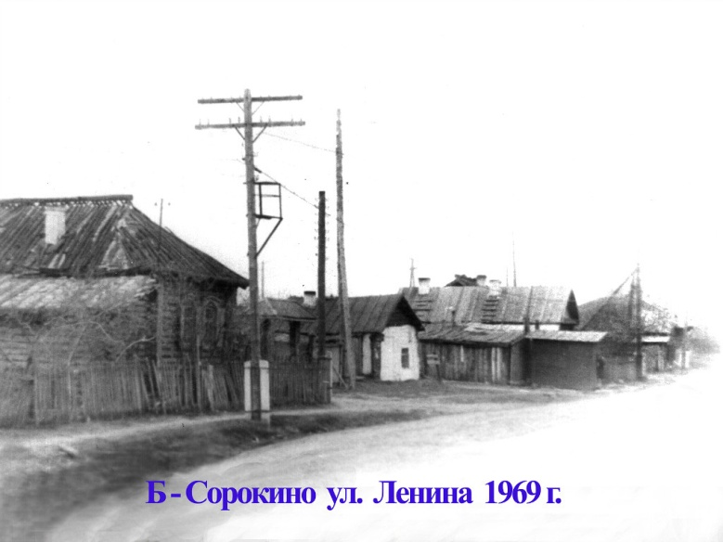
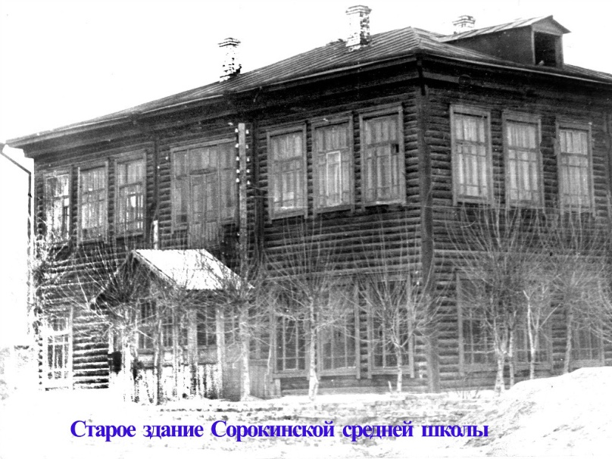
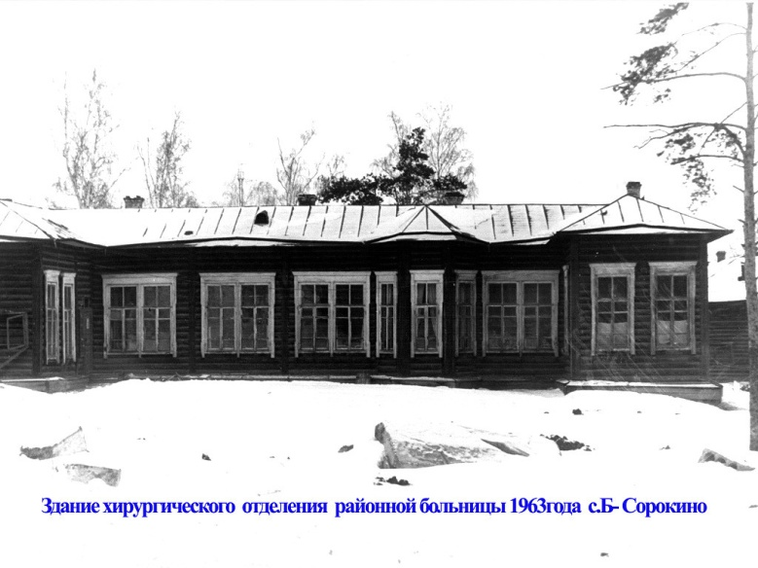

Slide 5
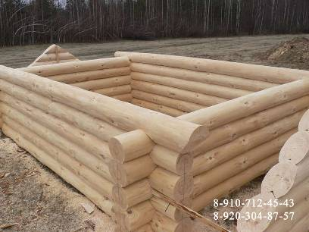
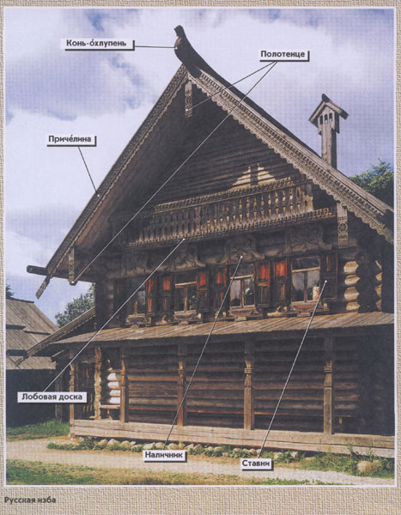

Slide 6
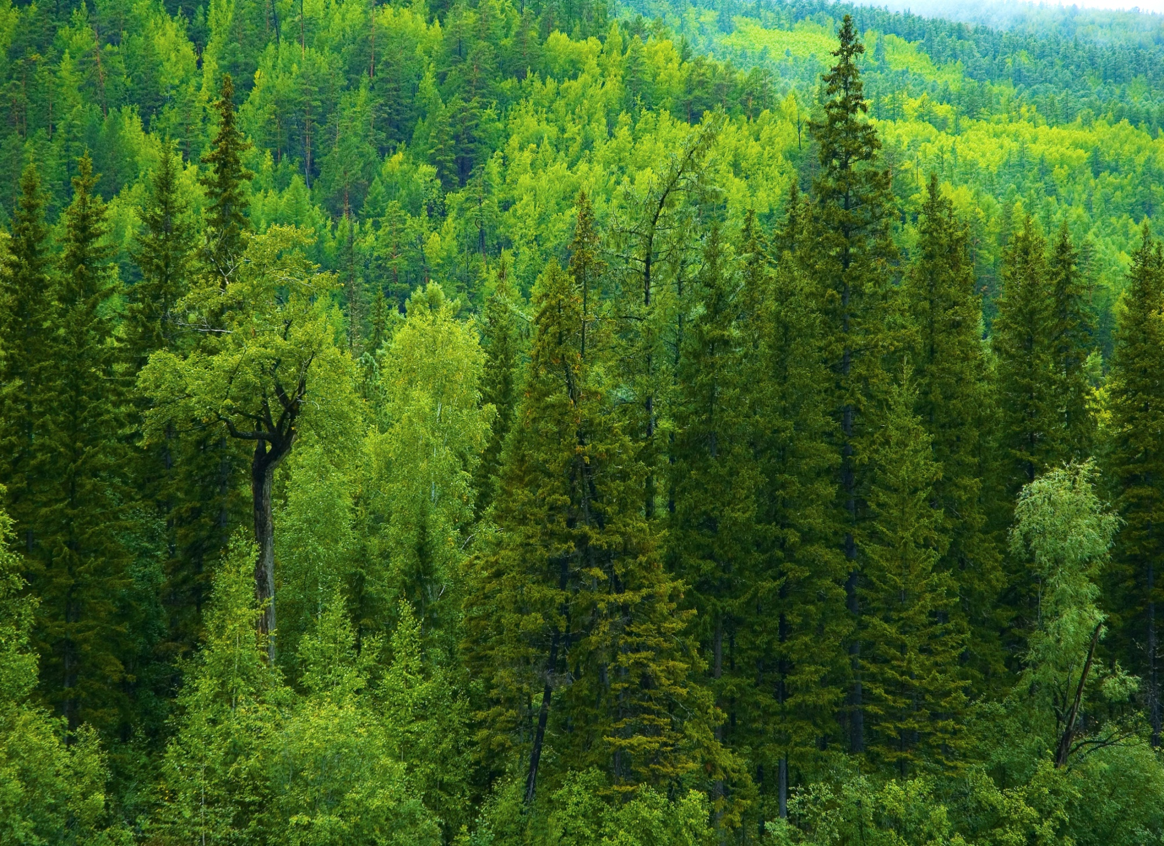

Slide 8
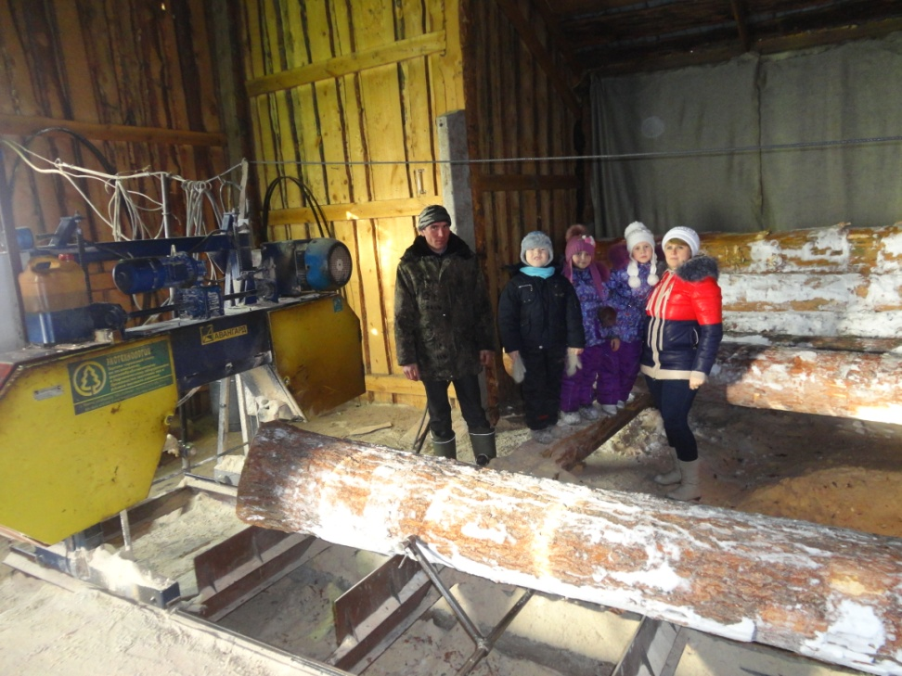
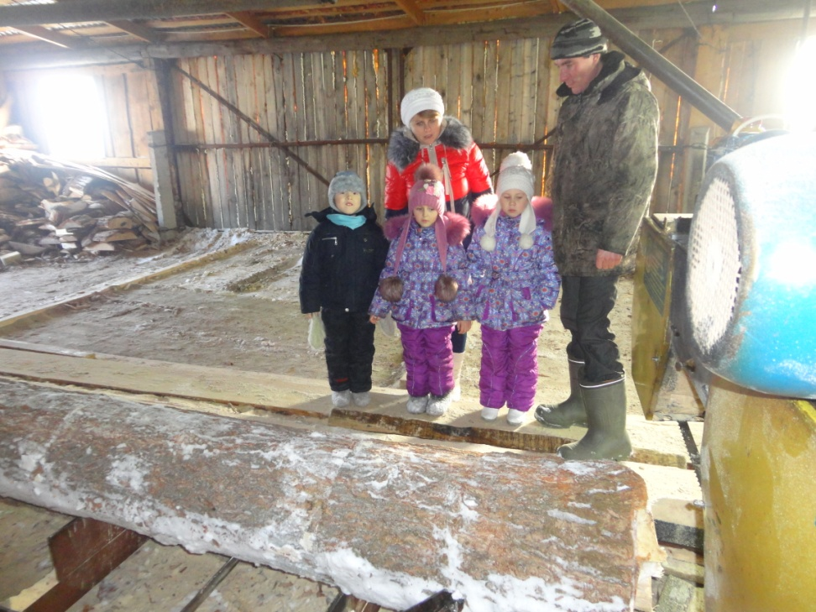
На пилораме у дяди Леши мы увидели как обрабатывают лес.

Slide 9
Из бревна получается брус и доски.
А доски бывают обрезные или не обрезные.

Slide 10
Дом Дамира построили из бруса. У него деревянный дом
У Дамира на улице мы нашли дом из бревен, то же деревянный.

Slide 12
Строят дома из кирпича.

Slide 13
Дома строят из плит, а так же из шлакоблоков.

Slide 14
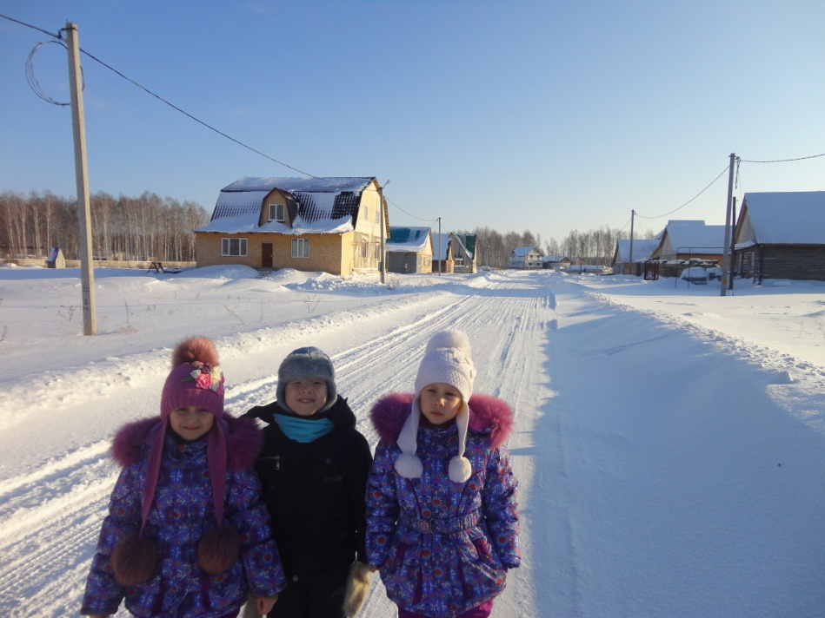
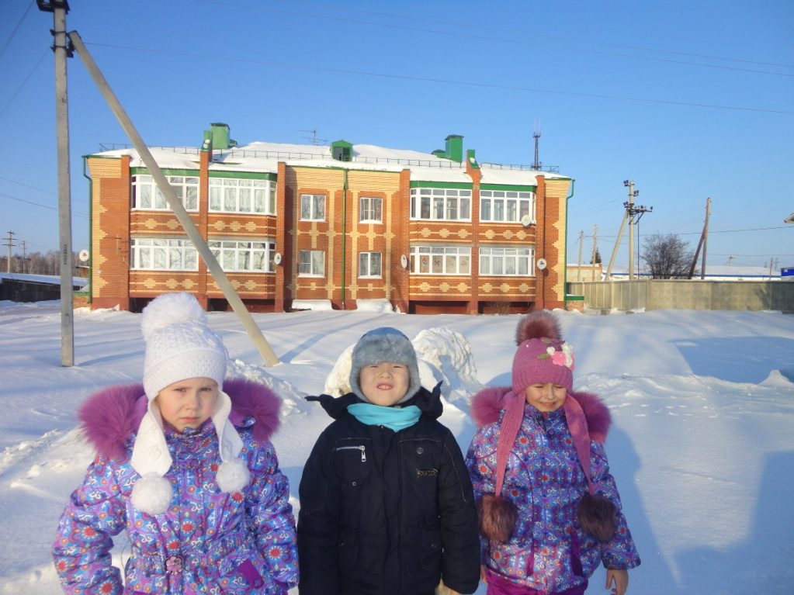
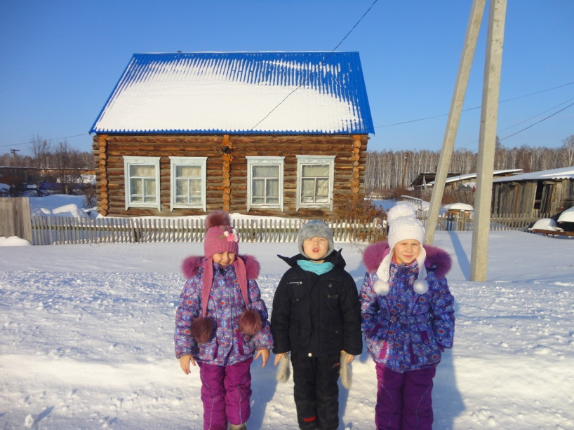

Slide 15
А еще мы с мамой Дамира , домик из лего построили.
В интернете много узнали.

Slide 16
ВИГВАМ

Slide 17
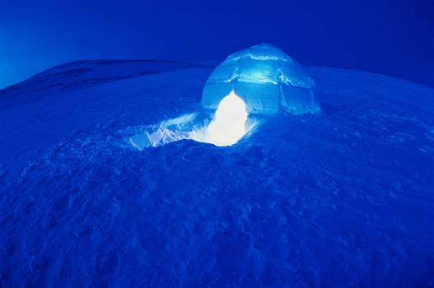
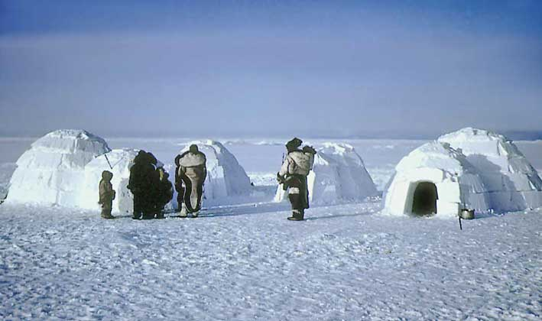
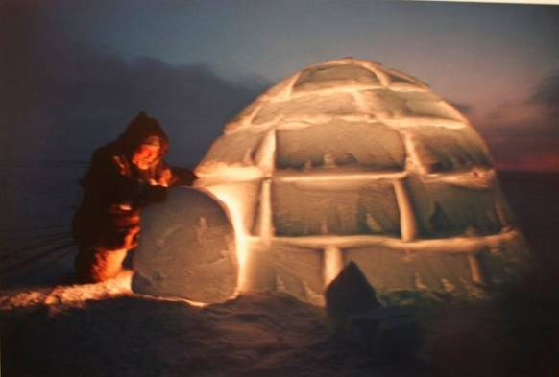
ИГЛУ

Slide 18
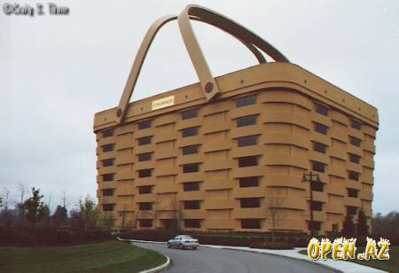
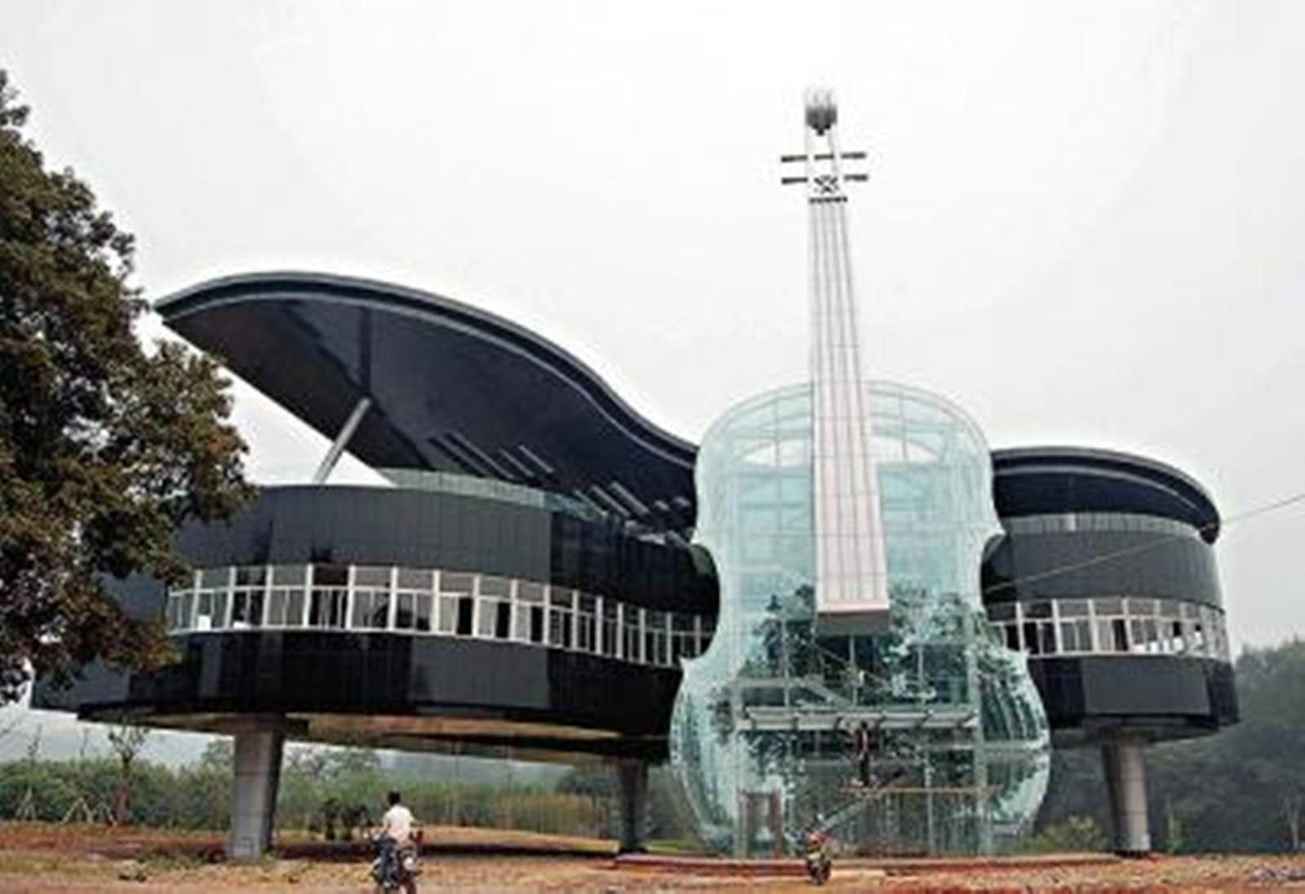
Необычные дома.

Slide 19
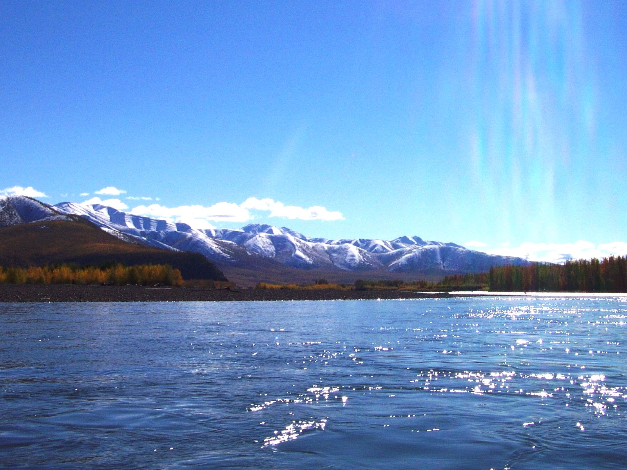

Slide 20
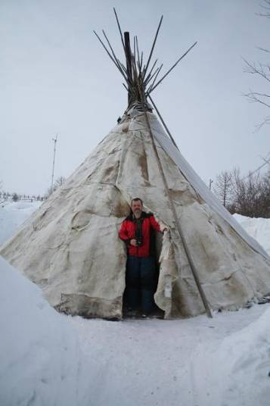

Slide 21
?

Slide 22
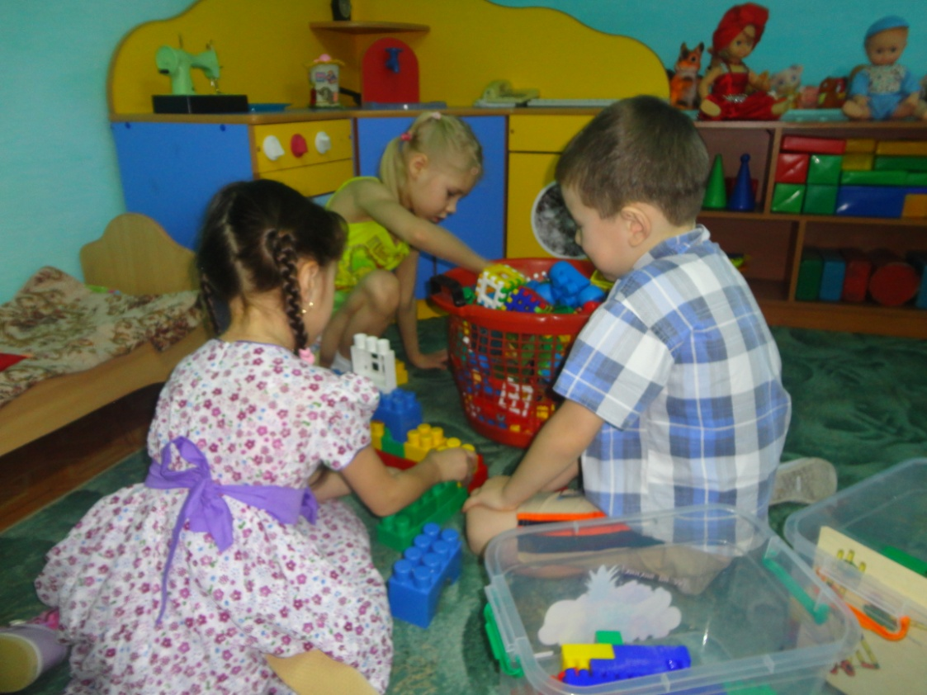
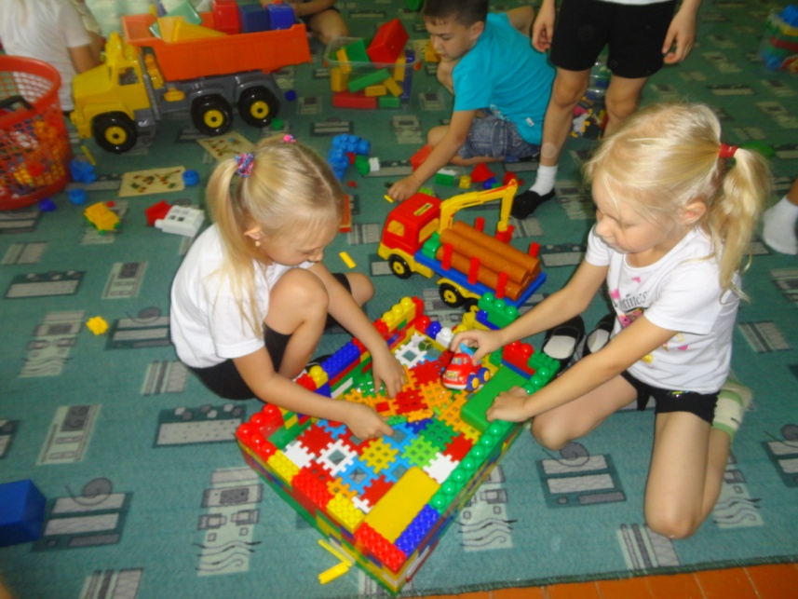
Вырасту и настоящий дом себе построю

Slide 23
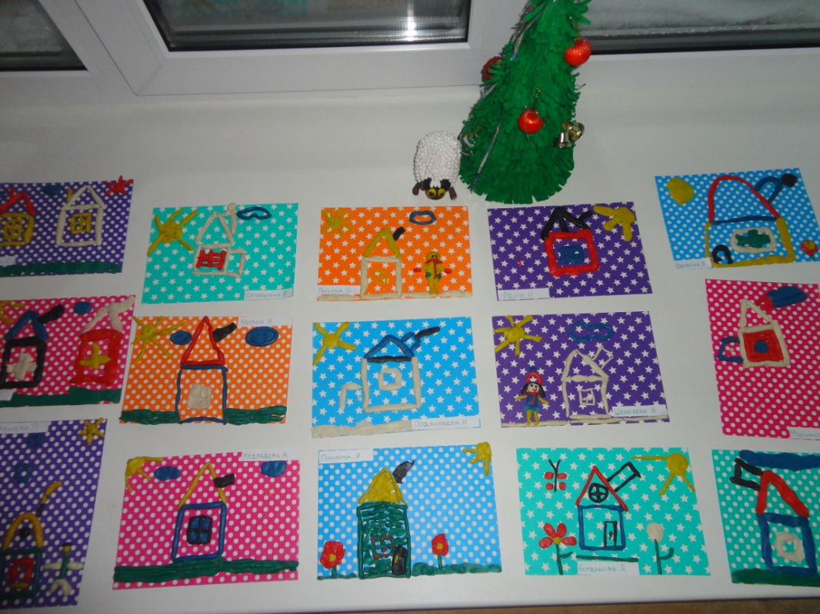
Мы домики делали из бумаги, пластилина. Не плохо получалось.

Slide 24
«В гостях хорошо, а дома лучше»

Slide 26
